Slide 1
Python Classic
3 주차 4 차시

Slide 2

1. 리스트 ( List )
List (목록, 명단)
여러분이 가방 안에 책, 연필, 사탕을 넣을 수 있는 것처럼
리스트는 한 변수 안에 여러 개의 데이터를 차곡차곡 담는 방법이에요.
Bag이라는 상자(변수) 안에
책, 연필, 사탕이 들어있어요.

Slide 3
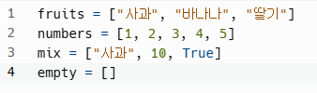
리스트는 대괄호 [] 안에 데이터를 넣어서 만들어요.
fruits 안에 사과, 바나나, 딸기
number 안에 1, 2, 3, 4, 5
mix 안에 사과, 10, True
empty 안에는 아무것도 넣지 않았어요.

Slide 4

리스트 추가
Append (덧붙이다)
fruits.append(“ ”) 를 통해
fruits라는 상자에 “포도”를 추가하는 코드예요.

Slide 5

리스트 삭제
remove (삭제하다)
fruits.remove(“ ”) 를 통해
fruits라는 상자에 “바나나”를 삭제하는 코드예요.

Slide 6
인덱스 ( index )
현재 bag 이라는 상자 안에 책, 연필, 사탕이 들어가 있는 상황이에요.
여기서 책은 0이라는 index를 가지게 돼요.
연필은 1이라는 index를
사탕은 2이라는 index를 가져요.

Slide 7

리스트 실습
Q. fruits 리스트에서 딸기를 빼고
레몬을 추가하려면 어떻게 해야 할까요?
마지막에 print(fruits)를 추가하여 자기 코드를 확인해 보세요.

Slide 8
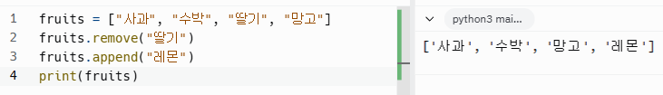
정답 코드
Q. 여기서 레몬이 추가된 위치를 주목해 보세요
딸기가 있던 위치가 아니라 리스트의 맨 뒤에 추가됐어요!
딸기가 있던 위치에 추가시키려면 어떻게 해야 할까요?

Slide 9

인덱스를 이용한 답안 코드
현재 딸기의 위치는 인덱스 2에 위치해 있어요!
그렇기에 fruits[2] 를 통해 레몬을 넣으면
딸기의 위치에 레몬을 넣을 수 있어요.

Slide 10

2. def 함수
매개변수란 내가 원하는 값을 받고자 하는 종류를
입력하는 곳이에요
그리고 return(돌려주다) 으로 원하는 값을 결과로 돌려받는 거예요.

Slide 11

매개변수를 사용하지 않는 say_hello 함수예요.
매개변수는 사용해도 되고 안 해도 돼요.
간단히 “안녕하세요!” 를 출력하는 함수에선
매개변수가 필요 없어 보여요.
say_hello() 는 함수를 실행하는 명령어예요.

Slide 12
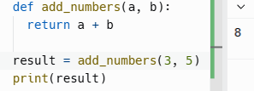
다른 예시
매개변수로 a와 b를 넣었어요.
그리고 return으로 돌려받을 값을 a+b로 정했어요.
이런 함수가 만들어진 상황에서
add_numbers(3, 5)를 하면 8이라는 값을 돌려받아요!

Slide 13
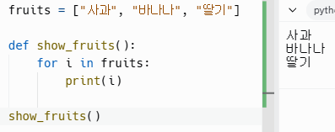
리스트와 함수 응용
Q. 해당 빈칸에 어떤 코드가 들어가야
오른쪽과 같이 출력이 될까요?

Slide 14
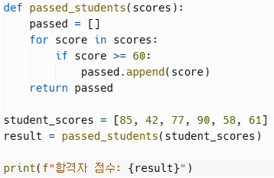
Q. 해당 코드를 실행하면 어떻게 될까요?
그리고 해당 코드를 이해 해 보아요.

Slide 15
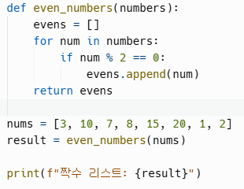

최종 실습
결과
Q. 해당 결과가 나오려면 빈 칸에 어떤 코드들이 들어가야 할까요?

